Slide 1
İŞLETMEDE SAYISAL YÖNTEMLER
DR. ÖĞR. ÜYESİ PEMBE GÜÇLÜ

Slide 2
Özel Amaçlı Algoritmalar
ATAMA PROBLEMİ

Slide 3
Ders İçeriği
1. Sayısal Yöntemler –Tanımı, Kapsamı, Tarihsel Gelişimi
2. Doğrusal Programlama- Tanımı, Varsayımları, Model Kurma
3. Doğrusal Programlama- Grafik Çözüm
4. Doğrusal Programlama- Simpleks Çözüm
5. Doğrusal Programlama- Simpleks Çözüm (Büyük M)
6. Doğrusal Programlama-İki Aşamalı Yöntem, Özel Durumlar
7. Doğrusal Programlama- Dualite
8. Doğrusal Programlama- Duyarlılık Analizleri
9. Doğrusal Programlama Excel Solver Uygulaması
10. Özel Amaçlı Algoritmalar-Atama Problemi
11. Özel Amaçlı Algoritmalar-Ulaştırma Problemi Başlangıç Çözüm Yöntemleri
12. Özel Amaçlı Algoritmalar-Ulaştırma Problemi, Atlama Taşı Yöntemi
13. Özel Amaçlı Algoritmalar-Ulaştırma Problemi MODI Yöntemi
14.Ulaştırma Atama Problemi Excel Solver Uygulaması

Slide 4
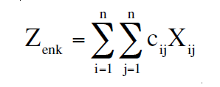
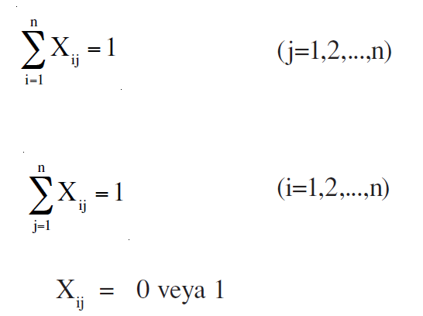

Matematiksel Model
$$s.t.$$

Slide 5
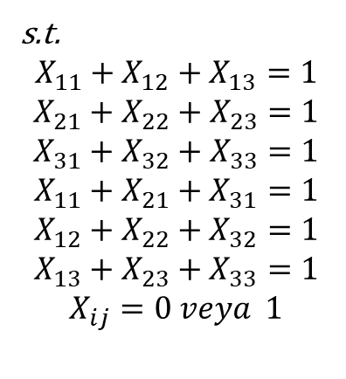
 | 1 | 2 | 3
I | 33 | 39 | 47
II | 23 | 28 | 34
III | 25 | 34 | 37
I, II ve III numaralı çalışanlar 1, 2, 3 numaralı işlere atanacaktır. Her bir çalışanın her bir işi tamamlama süreleri yandaki tabloda verilmiştir. Verilen atama probleminin tam sayılı programlama modelini oluşturunuz.
$$Z_{enk}=33X_{11}+39X_{12}+47X_{13}+{23X}_{21}+28X_{22}+{34X}_{23}+25X_{31}+34X_{32}+37X_{33}$$
s.t.
$$X_{11}+X_{12}+X_{13}=1$$
$$X_{21}+X_{22}+X_{23}=1$$
$$X_{31}+X_{32}+X_{33}=1$$
$$X_{11}+X_{21}+X_{31}=1$$
$$X_{12}+X_{22}+X_{32}=1$$
$$X_{13}+X_{23}+X_{33}=1$$
$$X_{ij}=0 veya 1$$

Slide 6
Algoritma
Her satırın en küçük maliyeti kendi satırındaki diğer değerlerden çıkartılır.
Her sütunun en küçük maliyeti kendi sütunundaki tüm değerlerden çıkartılır.
Böylece en küçük maliyetli hücrelerde «0» elde edilerek bu hücrelere dikkat çekilmiş olunur.
Her satırda ve her sütunda en az bir tane «0» değerli hücreyi garantiledikten sonra her satırda ve her sütunda sadece bir atama olacak şekilde «0» değerli hücrelere atama yapılır.
Tüm satır ve sütunlarda birer atama sağlanamazsa çizgileme algoritmasına geç

Slide 7
En küçük çizgileme algoritması (Tütek vd. 2012, s. 283-284)
Atama yapılmamış satırlar işaretlenir.
İşaretlenen bu satırlarda sıfır değerli hücrelerin bulunduğu sütunlar işaretlenir.
İşaretlenmiş bu sütunlarda atama yapılmış olan hücrelerin satırları işaretlenir.
Son işaretlenen satırlarda varsa sıfır değerli hücrelerin bulunduğu sütunlar işaretlenir.
İşaretlenmemiş satır ve işaretlenmiş sütunlardan çizgi geçirilir.

Slide 8
Üzerinden çizgi geçmeyen değerlerin en küçüğü belirlenerek bu değer üzerinden çizgi geçmeyen değerlerden çıkartılır, üzerinden birden fazla çizgi geçen (Çizgilerin kesiştiği) değerlere eklenir. Üzerinden tek çizgi geçen değerler aynen kalır.
Elde edilen yeni matriste atamalar gerçekleştirilir.
Tüm atamalar sağlanamazsa çizgileme algoritması tekrarlanır.

Slide 9
NOT 1: Verilen problem dengeli değilse, satır sayısı sütun sayısına eşit değil ise, öncelikle matris kare matris haline getirilir. Eksik olan satır/sütun yerine kukla satır/sütun eklenir. Kukla satırdaki/sütundaki hücrelerin maliyetleri 0’dır.
NOT 2: Atama problemi en küçükleme değil de en büyükleme olduğunda en başta matrisin en büyük değerinden diğer değerler çıkartılmak suretiyle matris maliyet matrisine dönüştürülür ve bu maliyet matrisi ile çözüm devam ettirilir.

Slide 10
ÖRNEK 1
MALİYET | 1 | 2 | 3
A | 28 | 34 | 42
B | 18 | 23 | 29
C | 20 | 29 | 32
MALİYET | 1 | 2 | 3
A | 0 | 6 | 14
B | 0 | 5 | 11
C | 0 | 9 | 12
MALİYET | 1 | 2 | 3
A | 0 | 0 | 2
B | 1 | 0 | 0
C | 0 | 3 | 0
MALİYET | 1 | 2 | 3
A | 0 | 1 | 3
B | 0 | 0 | 0
C | 0 | 4 | 1
***
*
A➔1
B➔2
C➔3
Toplam Maliyet= 28+23+32=83
**

Slide 11
Örnek 2
 | d1 | d2 | d3 | d4 | d5
S1 | 23 | 28 | 24 | 26 | 25
S2 | 21 | 25 | 20 | 21 | 23
S3 | 22 | 21 | 23 | 24 | 24
S4 | 24 | 26 | 20 | 23 | 26
S5 | 22 | 25 | 20 | 22 | 25
 | d1 | d2 | d3 | d4 | d5
S1 | 0 | 5 | 1 | 2 | 0
S2 | 1 | 5 | 0 | 0 | 1
S3 | 1 | 0 | 2 | 2 | 1
S4 | 4 | 6 | 0 | 2 | 4
S5 | 2 | 5 | 0 | 1 | 3
***
*
**
 | d1 | d2 | d3 | d4 | d5
S1 | 0 | 5 | 3 | 3 | 0
S2 | 0 | 4 | 1 | 0 | 0
S3 | 1 | 0 | 4 | 3 | 1
S4 | 2 | 4 | 0 | 1 | 2
S5 | 0 | 3 | 0 | 0 | 1
 | d1 | d2 | d3 | d4 | d5
S1 | 0 | 5 | 2 | 2 | 0
S2 | 1 | 5 | 1 | 0 | 1
S3 | 1 | 0 | 3 | 2 | 1
S4 | 3 | 5 | 0 | 1 | 3
S5 | 1 | 4 | 0 | 0 | 2
***
***
*
TM=23+23+21+20+22=109
**
**

Slide 12
Bölüm Kaynakları
Tütek, H., Gümüşoğlu, Ş., & Özdemir, A. (2012). Sayısal Yöntemler: Yönetsel Yaklaşım. Beta.
Tütek, H., Gümüşoğlu, Ş., Özdemir, A. & Özdemir, A.(2011). Sayısal yöntemlerde Problem Çözümleri ve Bilgisayar Destekli Uygulamalar. Beta.
Lorcu, F. (2016). Yöneylem Araştırması 1. Detay Yayıncılık.

